Slide 1
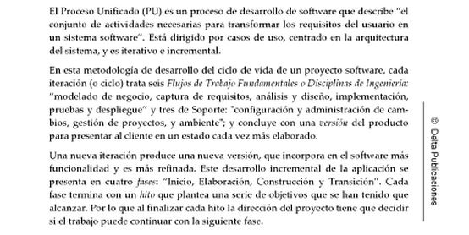
Proceso Unificado de Desarrollo de Software

Slide 2
Características
Iterativo e incremental
El Proceso Unificado es un marco de desarrollo iterativo e incremental compuesto de cuatro fases denominadas Inicio, Elaboración, Construcción y Transición. Cada una de estas fases es a su vez dividida en una serie de iteraciones.
Dirigido por los casos de uso
En el Proceso Unificado los casos de uso se utilizan para capturar los requisitos funcionales y para definir los contenidos de las iteraciones.

Slide 3
Características
Centrado en la arquitectura
El Proceso Unificado asume que no existe un modelo único que cubra todos los aspectos del sistema. Por dicho motivo existen múltiples modelos y vistas que definen la arquitectura de software de un sistema.
Enfocado en los riesgos
El Proceso Unificado requiere que el equipo del proyecto se centre en identificar los riesgos críticos en una etapa temprana del ciclo de vida.

Slide 4
Fases
Inicio
En la fase de inicio se define el negocio: facilidad de realizar el proyecto, se presenta un modelo, visión, metas, deseos del usuario, plazos, costos y viabilidad.
Elaboración
En esta fase se obtiene la visión refinada del proyecto a realizar, la implementación iterativa del núcleo de la aplicación, la resolución de riesgos altos, nuevos requisitos y se ajustan las estimaciones.

Slide 5
Fases
Construcción
Esta abarca la evolución hasta convertirse en producto listo incluyendo requisitos mínimos. Aquí se afinan los detalles menores como los diferentes tipos de casos o los riesgos menores.
Transición
En esta fase final, el programa debe estar listo para ser probado, instalado y utilizado por el cliente sin ningún problema. Una vez finalizada esta fase, se debe comenzar a pensar en futuras novedades para la misma.

